Slide 1
«Актуальные аспекты и ключевые ориентиры преподавания учебных предметов в школах с использованием возможностей цифровой образовательной среды, включая создание учебных материалов для общеобразовательных предметов в образовательных организациях общего образования»

Slide 2
Актуальность использования возможностей цифровой образовательной среды в школе

Slide 3
Государственная стратегия развития цифровой образовательной среды в школе
КЛЮЧЕВАЯ ЗАДАЧА РАЗВИТИЯ ОБРАЗОВАНИЯ
внедрение на уровнях основного общего и среднего общего образования новых методов обучения и воспитания, образовательных технологий, обеспечивающих освоение обучающимися базовых навыков и умений, повышение их мотивации к обучению и вовлеченности в образовательный процесс
25% увиденного
65% аудиовизуальное восприятие
12% услышанного
«новые образовательные технологии»
«мотивация к обучению и вовлеченность в образовательный процесс»

Slide 4
Значение цифровой образовательной среды при преподавании учебных предметов в школе
готовность у обучающихся к саморазвитию и непрерывному образованию
проектирование и конструирование социальной
среды развития обучающихся в системе
образования
активная учебно-познавательная деятельность обучающихся
построение образовательного процесса с учётом индивидуальных возрастных, психологических и физиологических особенностей обучающихся
4

Slide 5
Современные инструменты преподавания учебных предметов с использованием цифровых возможностей
Презентация
последовательность сменяющих друг друга слайдов по теме предмета
Видеолекция
система видеообразов и звуков, сопровождаемых анимированной графикой
Слайд-фильм (шоу)
демонстрация серии неподвижных изображений, заранее подобранных на определённую тему, на проекционном экране или электронном мониторе
Урок-практикум
одна из форм организации образовательного процесса, направленная на получение практических навыков на основе теории
Интерактивный видеоурок
(интерактивная доска)
небольшое видео по теме предмета, в котором обучающиеся принимают непосредственное участие посредством выполнения различных заданий
Смарт-урок
проведение урока при помощи аппаратного и программного обеспечения для образования
Урок-виртуальная лаборатория
программа, позволяющая моделировать на компьютере процессы, изменять условия и параметры их проведения
Google документ
бесплатная платформа, позволяющая создавать документы, таблицы, презентации

Slide 6
Современные инструменты преподавания учебных предметов с использованием цифровых возможностей
Преимущества
визуализация учебных материалов
определение последовательности излагаемого материала
четкость предоставления информации
Недостаток
недостаточность материалов для полного (глубокого) освоения темы предмета самостоятельно
КОМПЬЮТЕРНЫЕ ПРЕЗЕНТАЦИИ
Преимущества
возможность расширения знаний и кругозора
самообучение
визуализация учебного материала
Недостатки
сложность создания качественной видеолекции
целесообразность использования видеолекций в классе
ВИДЕОЛЕКЦИЯ
СЛАЙД-ФИЛЬМ
Преимущество
визуализация учебных материалов
Недостаток
недостаточность материалов для полного (глубокого) освоения темы предмета самостоятельно

Slide 7
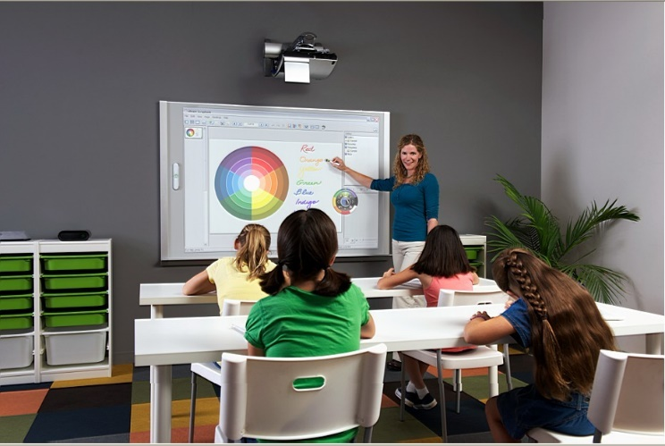
Современные инструменты преподавания учебных предметов с использованием цифровых возможностей
ИНТЕРАКТИВНЫЕ ВИДЕОУРОКИ
УРОК-ПРАКТИКУМ
СМАРТ-УРОКИ
ПРЕИМУЩЕСТВА
уроки станут интереснее, т.к. благодаря смене видов деятельности урок становится более разнообразным;
улучшится качество проверки знаний, т.к. теперь она будет максимально быстрой и объективной за счет интерактивной составляющей видеоурока;
обучение станет максимально доступным, т.к. при объяснении учебных материалов будут задействованы все основные каналы восприятия.
ПРЕИМУЩЕСТВА
экономия времени на уроке;
увеличение глубины погружения в материал;
повышение мотивации обучения;
формирование коммуникативной компетенции обучающихся, так как они становятся активными участниками урока не только на этапе его проведения, но и при подготовке, на этапе формирования структуры урока;
смена видов деятельности, рассчитанная на активную позицию обучающихся;
возможность учитывать возрастные и психологические особенности учащихся.
ПРЕИМУЩЕСТВА
возможность проведения его, как для обучающихся младших классов, так и для старшеклассников
приобретение практических навыков в предметной области
НЕДОСТАТКИ
определенные трудности для педагога при создании видеоурока.
НЕДОСТАТКИ
определенные трудности для педагога при создании видеоурока.
7

Slide 8
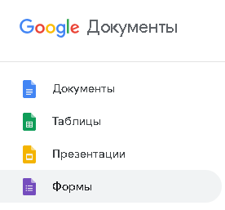
Современные инструменты преподавания учебных предметов с использованием цифровых возможностей
УРОК-ВИРТУАЛЬНАЯ ЛАБОРАТОРИЯ
GOOGLE ДОКУМЕНТЫ, ТАБЛИЦЫ, ПРЕЗЕНТАЦИИ
ПРЕИМУЩЕСТВА
Подготовка учащихся к практикуму в реальных условиях.
Отработка основных навыков работы с оборудованием.
Обучение выполнению требований техники безопасности в безопасных условиях виртуальной лаборатории.
Проведение экспериментов, недоступных в школьной лаборатории из-за вредности веществ и продуктов реакции или недостаточного оснащения реактивами и оборудованием.
Наглядность процессов и объектов, показывающих механизмы реакций и динамику технологических процессов производств.
Экономия учебного времени.
Использование при дистанционном обучении
ПРЕИМУЩЕСТВА
организация эффективной совместной работы за счет возможности нескольким пользователям работать над одним документом (таблицей, презентацией)..
8

Slide 9
Интерактивные практические материалы, тренажеры, проверочные задания и игры по предметам
Открытые интернет-источники содержат теоретические и практические материалы по предметам, тренажеры, а также игры в рамках предмета обучения
расширяют возможности детей в получении знаний
не каждый образовательный ресурс соответствует требованиям ФГОС

Slide 10
Массовые открытые онлайн курсы, цифровые образовательные ресурсы
МООС (англ. massive open online course) – массовый открытый онлайн курс (МООК)
«Российская электронная школа»
«Московская электронная школа» (МЭШ)
ЯКласс
Социальные сети
10

Slide 11
Преимущества использования возможностей цифровой образовательной среды в преподавании учебных предметов в школах
Преимущества для дистанционного обучения:
предоставление полноценного образования для детей с ОВЗ;
содействие развитию программ для одаренных детей;
обеспечение доступности образовательных ресурсов;
организация образовательного процесса для сельских жителей и удаленных регионов, где есть проблемы с кадрами;
обеспечение образовательного процесса во время карантина, болезни др.;
создание условий для профориентации обучающихся старших классов;
внедрение электронных журналов и дневников

Slide 12
Преимущества использования возможностей цифровой образовательной среды в преподавании учебных предметов в школах
Преимущества для процесса преподавания:
интеллектуальное и эмоциональное вовлечение обучающихся в образовательный процесс;
внедрение игровых, проектных, соревновательных и коллективных методик с использованием современных технологий;
возможность индивидуального подхода при подборе учебных материалов для обучающихся, включая «отстающих», обучающихся с особыми образовательными потребностями и школьников с высокими образовательными способностями;
устранение перегрузки учителей рутинными задачами, высвобождение их времени для творческой и воспитательной работы;
преодоление ограниченности доступных в школьном обучении образовательных ресурсов;
приобретение учащимися современных и качественных знаний, умений и навыков

Slide 13
Ключевые ориентиры преподавания учебных предметов с использованием возможностей цифровой образовательной среды
Ключевыми ориентирами преподавания предметов с использованием возможностей цифровой среды являются
достижение максимально доступного изложения материалов по предмету
мотивация активной учебно-познавательной деятельности обучающихся
возможность задействовать все основные каналы восприятия при освоении новых тем предмета или при повторении пройденного материала
индивидуальный подход к обучающимся
продуманность и наполненность каждого этапа обучения в рамках темы предмета
Технологии – это всего лишь инструмент, которым необходимо научиться пользоваться учителям для предоставления качественных и современных знаний обучающимся

Slide 14
СПАСИБО ЗА ВНИМАНИЕ

